Slide 1
第6.1节
关联规则挖掘概要

Slide 2
关联规则
简介
起源：1993年SIGMOD大会上Agrawal等人首次提出
关联规则挖掘 (association rule mining)
目的：发现数据中内在的规律性
人们通常会同时购买什么样的商品？
购买微机后，接下来用户通常会有什么购物行为？
哪种DNA对某个新药敏感？
应用：Basket data analysis, cross-marketing, catalog design, sale campaign analysis, Web log (click stream) analysis, and DNA sequence analysis.
核心任务： 数据集 频繁项集 (Frequent itemset) 关联规则

Slide 3
关联规则
简介
发现数据集中的有价值的重要性质
是其它数据挖掘任务的基础
关联分析：Association rules analysis → Mining Frequent Itemset
因果分析：causality analysis
序列、结构模式：Sequential, structural (e.g., sub-graph) patterns
时空、多媒体、时间序列、流数据模式分析
分类
聚类
数据仓库
语义数据压缩
推荐系统等其他应用

Slide 4
关联规则
基本概念
项(Item) : 事务数据库中的基本元素或对象，用符号 i 表示
项是任何可以在数据中单独识别和操作的元素
一条消费记录可包含啤酒、牛奶、玉米等项
项集(Itemset) : 事务数据库中一组项的集合称为项集
包含 k 个项的项集称为 k 项集
{巧克力}、{啤酒，面包}、{巧克力，牛奶，火腿、玉米}分别为1项集，2项集，4项集
事务(Transaction) : 事务数据库中每条数据都是一条事务，如一条消费记录，一次订票记录等，事务由事务号和项集组成
事务T 的唯一标识符记为TID，如<1, {啤酒，面包，玉米}>
事务数据库：由多个事务组成
编号 | 事务
1 | 啤酒，面包，玉米
2 | 巧克力，牛奶，火腿，玉米
3 | 牛奶，面包
4 | 火腿，鸡蛋
5 | 啤酒，巧克力，鸡蛋
6 | 面包

Slide 5
关联规则
基本概念
包含关系:
设有事务数据库TDB，其中I={i₁, i₂, …, i_{m}}是TDB中所有项的集合。
TDB中每个事务T是一个非空项集，且
事务T的唯一标识符记为TID。事务T 包含项集A，当且仅当 时成立。
支持度计数 (Support count) :
事务数据库中包含某个项集的事务的个数
例如： σ({巧克力, 火腿, 玉米}) = 1
支持度 (Support)：
事务数据库中包含某个项集的事务占事务总数的比例。
例如： sup ({巧克力, 火腿, 玉米}) = 1/6
编号 | 事务
1 | 啤酒，面包，玉米
2 | 巧克力，牛奶，火腿，玉米
3 | 牛奶，面包
4 | 火腿，鸡蛋
5 | 啤酒，巧克力，鸡蛋
6 | 面包

Slide 6
关联规则
基本概念
关联规则 (Association Rule)
表达形式： {support, confidence}
其中， A 和 B 都是项集，support(sup)是规则的支持度， confidence(conf)是置信度
规则评估度量指标
支持度－Support (sup)
数据库中同时包含 A 和 B 的事务的比例，即
置信度－Confidence (conf)
数据库中包含 A 与 B 的事务在包含 A 的事务中所占的比例，即
强关联规则 (Strong Association Rule)
满足最小支持度阈值（min_sup）和最小置信度阈值(min_conf)的关联规则

Slide 7
关联规则
示例
在一项关于超市商品购买模式的包含3250人的调查数据中，有100人购买了爆米花，254人购买了可乐，65人同时购买了爆米花和可乐，爆米花和可乐的关联可以用以下关联规则表示： 关联规则意味所有事务中有2%显示爆米花和可乐被同时购买，购买爆米花的顾客中 65%也购买了可乐。

Slide 8
关联规则
基本概念
给定一个事务数据库TDB，关联规则挖掘的目标是要找到所有支持度和置信度都不小于指定阈值的规则。
支持度 ≥ min_sup
置信度 ≥ min_conf
穷举法 (Brute-force approach)
列出所有可能的规则
对每条规则计算其支持度和置信度
通过阈值min_sup 和 min_conf 过滤无效规则
可计算性？

Slide 9
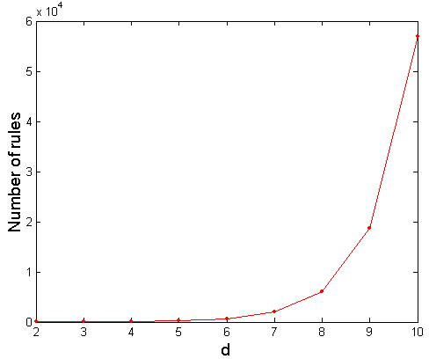
关联规则
基本概念
给定 d 个不同项：
项集数目等于2^{d}
所有可能的关联规则总数等于：
如果 d=6 则 R = 602

Slide 10
频繁项集
基本概念
频繁项集（Frequent itemset）
在数据集中出现频率大于最小支持度的项集，含有k个项的频繁项集被称为频繁k项集
TID | 事务
1 | {a, b, c}
2 | {b}
3 | {a, c, d}
4 | {a, c}
5 | {b, c}
6 | {c}
7 | {a, b, c, d}
8 | {d}
项集 | 支持度 | 项集 | 支持度
{a} | 50% | {b, c} | 37.5%
{b} | 50% | {b, d} | 12.5%
{c} | 75% | {c, d} | 25%
{d} | 37.5% | {a, b, c} | 25%
{a, b} | 25% | {a, b, d} | 12.5%
{a, c} | 50% | {a, c, d} | 25%
{a, d} | 25% | {a, b, c, d} | 12.5%
min_sup=0.5

Slide 11
频繁项集
基本概念
TID | 事务
1 | {a, b, c}
2 | {b}
3 | {a, c, d}
4 | {a, c}
5 | {b, c}
6 | {c}
7 | {a, b, c, d}
8 | {d}
所有规则都对应于把同一项集{a, b, c}分成两个部分
源自同一项集的规则有相同的支持度，但是置信度不同
因此，我们可以分别处理对支持度和置信度的要求
Example of Rules:
{a, b} → {c} (sup=0.25, conf=1.0) {a, c} → {b} (sup =0.25, conf =0.5)
{b, c} → {a} (sup =0.25, conf =0.67)
{a} → {b, c} (sup =0.25, conf =0.5) {b} → {a, c} (sup =0.25, conf =0.5)
{c} → {a, b} (sup =0.25, conf =0.33)

Slide 12
频繁项集
基本概念
关联规则分析的核心
分两步执行：
挖掘频繁项集
- 生成所有支持度≥ min_sup的项集
构造规则
－ 用每个频繁项集生成高置信度的规则
－ 对频繁模式的每次分割（一分为二）就形成一条规则，再判断该规则是否满足最小置信度阈值条件。
但是，挖掘频繁模式仍然是一个“计算昂贵”的工作。

Slide 13
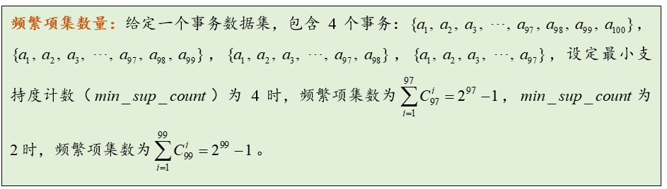
闭频繁项集和极大频繁项集
频繁项集的生成与存储挑战
事务数据库中频繁项集的数量由事务数据库本身的大小、特点，以及min_sup决定。
min_sup较小、事务数据库的规模较大、或是事务长度普遍较长时，会产生大量的频繁项集，造成过高的计算成本与时间成本，导致算法性能下降。

Slide 14
闭频繁项集和极大频繁项集
频繁项集的紧凑表示
小的、有代表性的、能推导出其他所有频繁项集，从而解决存储、挖掘大规模频繁项集的困难。
闭频繁项集和极大频繁项集是两种频繁项集的紧凑表示。
闭项集（Closed itemset）
对项集X，如果不存在项集Y 使得 且 ，则项集 X 在 TDB 中是闭（Closed）的。
的真超项集 ， ， ，则
为闭项集； 存在真超项集 ，则 非闭。
闭频繁项集
如果 X 在 TDB 中是闭的和频繁的，则项集 X 是闭频繁项集。

Slide 15
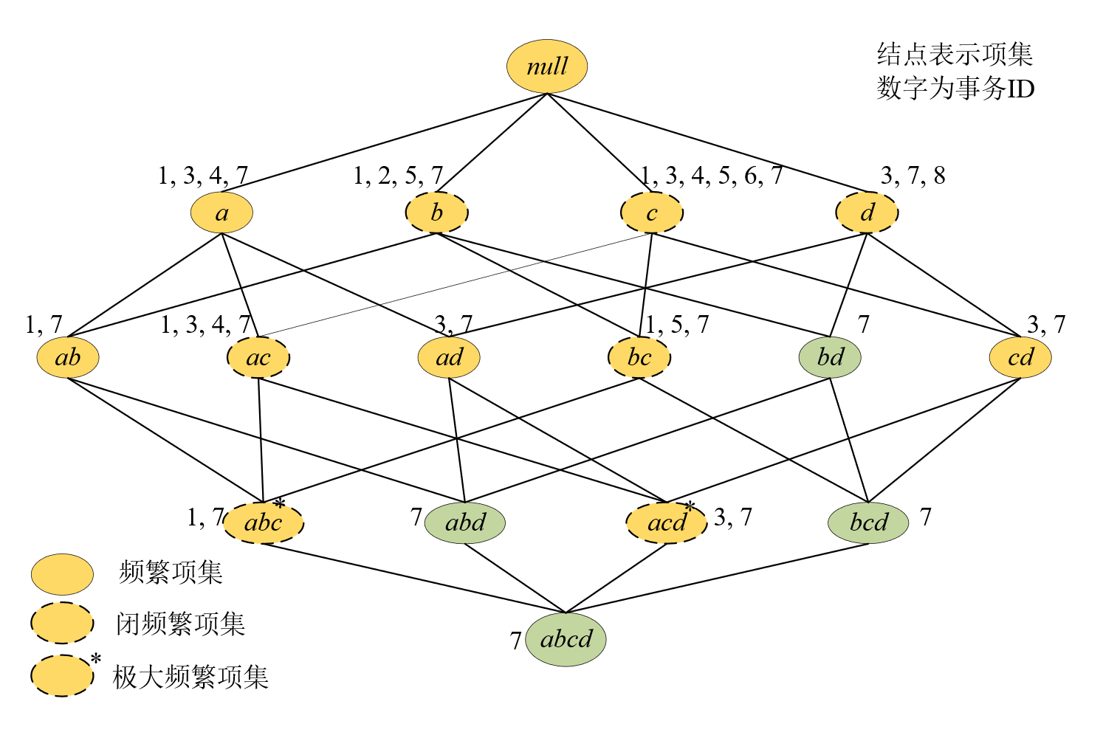
闭频繁项集和极大频繁项集
极大频繁项集
如果 X 是频繁的，且不存在 Y 使得
且 ，则项集 X
是 TDB中的极大频繁项集。
{a, b, c}有且仅有一个真超项集{a, b, c, d} ，且{a, b, c, d}不是频繁项集，因此频繁项集{a, b, c}为极大频繁项集；
频繁项集{b, c}存在真超项集{a, b, c}为频繁项集，因此{b, c}不是极大频繁项集。

Slide 16
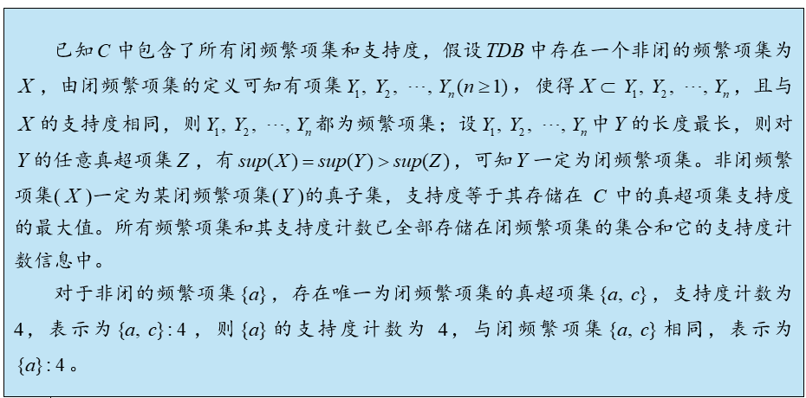
闭频繁项集和极大频繁项集
为何闭频繁项集的集合和它的支持度计数信息能导出频繁项集的完整信息？
极大频繁项集能导出所有频繁项集，但不包含完整的频繁项集支持度信息

Slide 17
从频繁项集到关联规则
基本概念
设置min_conf 为70%，表中的频繁项集{a,c}存在非空子集{a} 和 {c} ，可生成如下关联规则：
1）对 ，
生成强关联规则 。
2）对 ，
生成关联规则 ，但 非强关联规则。
项集 | 支持度 | 项集 | 支持度
{a} | 50% | {b, c} | 37.5%
{b} | 50% | {b, d} | 12.5%
{c} | 75% | {c, d} | 25%
{d} | 37.5% | {a, b, c} | 25%
{a, b} | 25% | {a, b, d} | 12.5%
{a, c} | 50% | {a, c, d} | 25%
{a, d} | 25% | {a, b, c, d} | 12.5%

Slide 18
从频繁项集到关联规则
给定d个项，有 2^{d} 个可能的候选项集
Notes:
。

Slide 19
从频繁项集到关联规则
基本概念
穷举法 (Brute-force approach)
网格中每个项集都是候选的频繁项集
通过扫描一次数据库，可以得到每个候选项集的支持度
比较每一条事务和每个候选项集
计算复杂度－O(NMw)
N为事务数目， M = 2^{d} 为候选项集， w为一次比较的计算代价

Slide 20
关联规则评估
支持度-置信度框架的局限性
一些有意义的关联规则包含的项集可能为非频繁项集
奢侈品一般是非频繁项，但奢侈品间通常表现出极强的关联性
min_sup较高时，这种情况尤其显著
min_sup较低时，又会产生过多的无意义规则
当关联规则 中 B 为高频项集时， 极易满足最小置信度阈值，得到与现实相反的误导性结论
，但 ，即 B 发生的概率大于 B 在 A 条件下发生的概率，这说明 A 对 B 的发生应该起抑制作用，而不是促进作用，这与根据支持度和置信度得出来的结论是完全相反的。

Slide 21
关联规则评估
相关性度量
通过为关联规则引入相关性度量（correlation ），可以将关联规则转化为相关规则，即

Slide 22
关联规则评估
相关性度量
提升度（Lift）
是 中置信度 和规则中后置项集支持度P(B)的比率。提升度经常用于评估一个事件提升另一个事件发生概率的程度。
当事件 A、B 独立，即满足 时，lift(A,B) =1，否则，认为事件A与事件B存在相关性；
当 lift(A,B) >1 时，认为事件 A 与事件 B 存在正相关性，即 A 对 B 起促进作用；
当 lift(A,B) <1 时，认为事件 A 与事件 B 存在负相关性，即 A 对 B 起抑制作用。

Slide 23
关联规则评估
相关性度量
卡方检验
通过构建 值来评估关联规则中项集之间的关联性。
卡方检验通过比较两个项集实际观测值和期望频数之间的差异，来判断这种差异是否超过了随机误差所能解释的范围，从而确定两个项集之间是否存在统计显著的关联。
值的大小表示差异程度，较大的 值表明观察到的频数与期望的频数之间的差异较大，可能存在显著的关联。

Slide 24
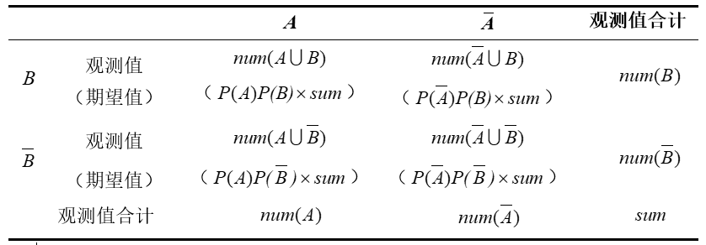
关联规则评估
相关性度量
使用 表示观测值， 表示期望值，则衡量A与B的相关性的 值为

Slide 25
关联规则评估
相关性度量
卡方检验
原假设：A、B 互相独立
值的自由度 ,服从自由度为1的卡方分布
当 值大于 时（一般取显著性水平 1%、5%、10%），拒绝原假设，认为两个事件是相关的
使用卡方检验确认项集间的相关性存在时，可进一步使用条件概率
和 判断项集之间相关性的正负。

Slide 26
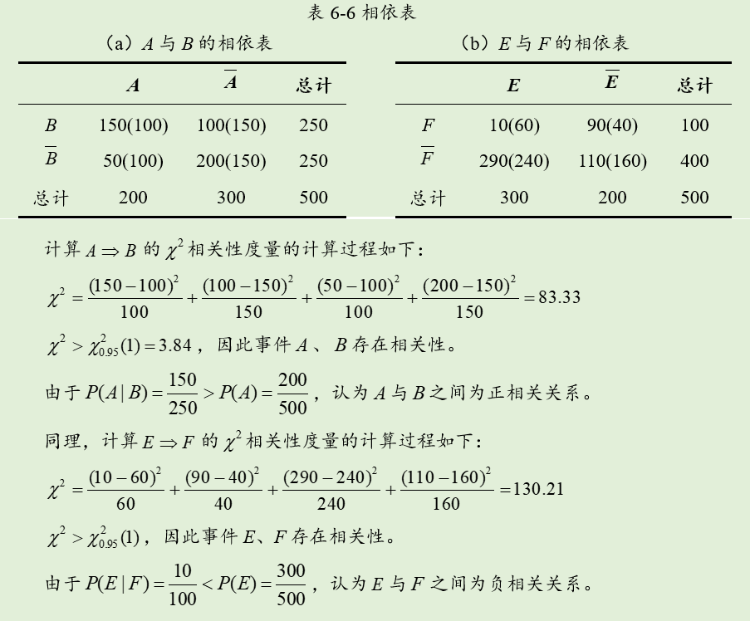
关联规则评估
相关性度量

Slide 27
关联规则评估
其他模式评估度量
全置信度（All-confidence）
可以看作两个与项集 A 和 B 相关的关联规则“ ”和“ ”的置信度中的最小值，用于衡量模式中各项的同时出现的强度和可靠性。
全置信度考虑模式中最不频繁项的影响来评估模式的可靠性，能有效过滤掉由高频项导致的高置信度但具有误导性的关联规则。
全置信度的取值范围为[0, 1]，全置信度越大，表示 A 和 B 之间的关联越强。

Slide 28
关联规则评估
其他模式评估度量
优势比（Odds ratio）
通过比较同时包含项集 A 与 B 的事务比例与分别包含其中一个项集的事务比例，来衡量 A 与 B 之间的关联性。
优势比的取值范围为[0, ]；
值越大，表示项集之间的正向关联越强；
值为1表示项集之间没有关联；
值小于1表示项集之间存在负向关联。

Slide 29
关联规则评估
其他模式评估度量
Kulczynski度量
Kulczynski（Kulc）度量是关联规则“ ”和“ ”的置信度的平均值。
Kulc度量使用对称的方式来衡量两个项集之间的关联强度，克服了单方向置信度存在的偏差，适用于评估双向关联关系的情况。
Kulc度量的取值范围为[0, 1]，值越大，A和B之间的关系越紧密。

Slide 30
关联规则评估
其他模式评估度量
余弦度量（Cosine）
是对项集 A 与项集 B 条件概率的乘积取平方根。
余弦度量基于向量空间模型，提供了一种衡量两个项集之间关联强度的对称度量方法。
余弦度量的取值范围为[0, 1]，值越高表示A、B关联越强。

Slide 31
关联规则评估
其他模式评估度量
杠杆率（Leverage）
是项集A与项集B在同一个事务中出现的实际联合概率和相互独立条件下的期望联合概率之间的差值，表示规则出乎意料程度的“绝对”度量，揭示了项集之间的关联性。
杠杆率的取值范围为[−1, 1]；
值等于0表示 A、B 独立；
值大于0表示 A、B 之间存在正关联；
值小于0表示 A、B 之间存在负关联。

Slide 32
关联规则评估
其他模式评估度量
确信度（Conviction）
A 与 B 独立情况下 A 发生而 B 不发生的期望概率与实际频率的比率。
确信度相比置信度，考虑了关联规则的方向性，即正关联与负关联关系，更适合处理 A 和 B 出现频率差异较大的情况，在评估规则的实际关联强度和排除误导性关联方面具有更好的表现。
确信度的取值范围为[0, ]，值越大，表示事务在包含 A 的情况下，同时包含 的概率相对于独立假设下的期望概率越低，A与 之间的负向关系越强。
确信度等于1表示 A 和 B 独立，值大于1表示正相关关系，值小于1表示负相关关系。

Slide 33
关联规则评估
其他模式评估度量
Added Value（AV）
衡量项集之间的实际关联程度相对于基准关联程度的提升或改进程度。
AV的取值范围为[−0.5, 1]；
如果AV为正，表示项集 A 的出现显著提高了项集 B 出现的概率，A、B 之间存在正关联；
值为零表示项集 A 和项集 B 的出现是独立的；
值为负表示项集 A 的出现降低了项集 B 出现的概率，A、B 之间存在正关联。

Slide 34
关联规则评估
其他模式评估度量
确定性因子（Certainty Factor）
确定性因子（Certainty Factor）表示仅考虑包含项集 A 的事务时，项集 B 也出现的概率相对于 B 在所有事务中出现的概率的变化。
确定性因子结合了规则的置信度与规则的提升度，以更好地衡量规则的可靠性；
确定性因子的取值范围为[−1, 1]；
确定性因子的值大于0，表示 A 的出现提高了 B 出现的概率，A、B之间存在正关联；
值等于0表示 A 和 B 之间没有关联；
值小于0表示A的出现降低了B出现的概率，A、B之间存在负关联。

Slide 35
关联规则评估
其他模式评估度量
Yule’Y
Yule’ Y用于衡量两个二元变量之间的关联方向和强度。
其中
Yule’ Y的取值范围为[-1, 1]；
值大于0，表示A与B存在正关联；
值等于0，表示A和B之间没有关联；
值小于0，表示A与B存在负关联。

Slide 36
关联规则评估
其他模式评估度量
Jaccard系数
是一种用于衡量两个项集之间相似度的度量方法，它通过计算两个项集的交集与并集的比值，来反映它们在事务数据库中的关联强度。
Jaccard系数的取值范围是[0, 1]；
值越接近1，表示项集之间的关联越强；
值为1，表示两个项集完全重叠；
值为0，表示两个项集完全独立。

Slide 37
关联规则评估
评估度量性质
不同关联规则评估度量对规则的评估可能存在差异甚至得出相反的结果。
因此，在实际应用时需要分析评估度量的性质，选择合适的度量，从而准确反映数据中的关联关系，为决策提供有价值的支持。

Slide 38
关联规则评估
评估度量性质
 | p | q
 | r | s
 | p | r
 | q | s
对称性
指的是度量在变量置换下保持不变的性质。具体而言，如果一个度量 O 对所有的列联表 M 满足 ，那么这个度量是对称度量，否则为非对称度量。
（a）M
（b）
非对称度量通常用于区分规则 和 强度的场合
对称性度量适用于不需要区分方向性的场合，即只关心项集之间的关联强度，而不关心哪个项集是前提条件，哪个项集是结果。度量的对称性确保了分析结果不受项集排列顺序的影响，从而提供稳定和可靠的关联分析结果
例如在研究基因共表达关系时，只关心基因是否一起表达，而不关心哪个基因是表达的前提。对称性度量适合评估基因之间的关联强度
Notes:
表格中数值表示数据库中包含A和B等项集的事务数量，关联规则评估度量都基于列联表中的数据进行运算

Slide 39
关联规则评估
评估度量性质
 | k₃k₁p | k₄k₁q
 | k₃k₂r | k₄k₂s
 | p | q
 | r | s
行/列缩放不变性
指的是度量在对列联表 M 中的某一行或列进行等比例缩放时保持不变，即
（a）M
（c）
行/列缩放不变性在包含性别、国籍等名义变量的数据集非常有用，因为这些变量的数据经常涉及样本比例的变化
具有这种不变性的度量能够确保分析结果在不同样本比例下的稳定性和一致性，从而提高分析的可靠性和有效性
例如在比较不同国籍学生的教育成果时，样本中各国籍学生比例变化不应影响度量结果，以确保教育政策和方法评估的可靠性

Slide 40
关联规则评估
评估度量性质
 | p | q
 | r | s
 | r | s
 | p | q
（a）M
行/列排列下的反对称性
指的是度量在对列联表的行或列进行排列变换后变为原来的负值。即对M
和行排列矩阵 ，有 ，或 ，则度量O
在行排列或列排列下是反对称的
（d）
行和列排列操作下对称的度量不区分表的正相关和负相关
反对称性度量适用于区分正负关联的场合，例如在医疗数据分析中，确定某个因素是增加还是减少某种疾病的风险，反对称性的度量能有效地识别这些关联的方向
而在某些情况下，对称性的信息更有价值，例如在某些社交网络分析中，了解两个节点是否有相似的连接模式更重要，而无论这种相似性是正相关还是负相关

Slide 41
关联规则评估
评估度量性质
 | s | r
 | q | p
 | p | q
 | r | s
反转不变性
指的是度量在数据的正负翻转（即0和1的互换）下保持不变的性质，即 。
（e）
（a）M
反转可视为行与行、列与列的同时交换
具有反转不变性的度量能够确保在数据特征变化（如正负翻转）时，关联规则分析结果的稳定性和一致性
它适用于需要在数据特征变化时保持度量稳定和一致的情境，例如推荐系统中分析用户对商品的喜好（如喜欢与不喜欢），即使数据翻转，度量结果仍应保持不变，以确保推荐结果的一致性

Slide 42
关联规则评估
评估度量性质
 | p | q
 | r | s
 | p | q
 | r | s+k
零不变性
指的是度量在增加不包含项集 A 和项集 B 的事务时，其值保持不变的特性，即对 ，有
（a）M
（f）M + C
零不变性度量不考虑不包含 A 和 B 的事务数量的影响
零不变性对于市场篮数据和文本文档等稀疏型数据集非常有用，这些数据集更关注项的共存，而非项共缺席，通过使用零不变性度量，可以确保分析结果不受大量无关记录的影响，从而更准确地反映实际关联

Slide 43
关联规则评估
评估度量性质
 | 对称性 | 行/列缩放不变性 | 行/列排列下的反对称性 | 反转不变性 | 零不变性
支持度 | √
置信度 |  |  |  |  | √
提升度 | √
卡方值 | √ |  |  | √
全置信度 | √ |  |  |  | √
优势比 | √ | √ |  | √
余弦度量 | √ |  |  |  | √
Kulc度量 | √ |  |  |  | √
杠杆率 | √
确信度
Added Value
确定性因子
Yule’Y | √ | √ | √ | √
Jaccard系数 | √ |  |  |  | √

Slide 44
恳请批评指正！

